Slide 1
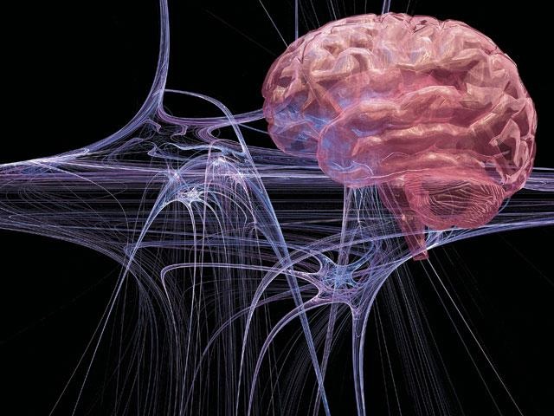
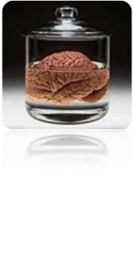
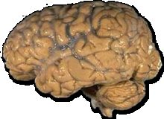
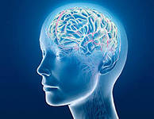
Головной мозг.

Slide 2
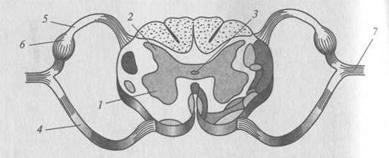
Взаимопроверка
Карточка 1
1.передние рога серого вещества
2. задние рога серого вещества
3. центральный канал
4. задний корешок спинномозгового нерва
5. передний корешок спинномозгового нерва
6. позвоночный нервный узел.
7. спинномозговой нерв.
1вариант:
1.позвоночного столба
2.головного мозга, 1см
3.спинномозговой жидкостью
4.телами, отростками 5.исполнительные, вставочные
2вариант: А,В.Г

Slide 3
Головной мозг
Ствол мозга
Передний мозг
Мозжечок
мост
Средний мозг
Промежу-
точный мозг
Полушария большого мозга
Продолговатый мозг

Slide 4
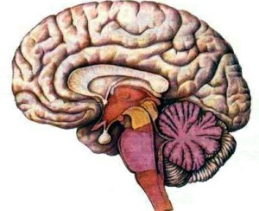
Полушария
головного мозга
Мозжечок
Промежуточный
мозг
Средний мозг
Мост
Продолговатый
мозг

Slide 5
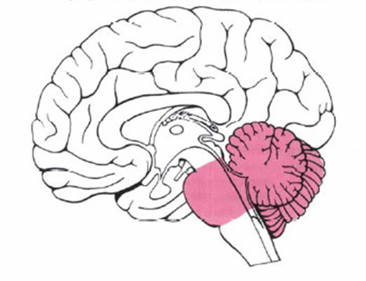
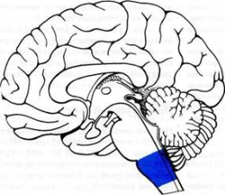
Мост Мозжечок
Продолговатый мозг

Slide 6
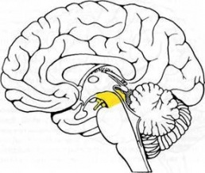
средний мозг промежуточный мозг

Slide 7
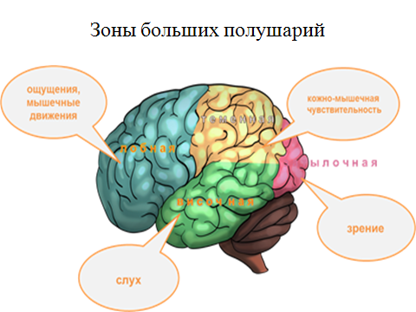

Slide 8
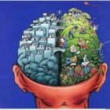
Асимметрия полушарий головного мозга
40-42% - левополушарные,
10-20% -правополушарные,
около 40% имеют одинаковое развитие полушарий (равнополушарные).

Slide 9

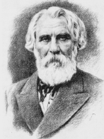
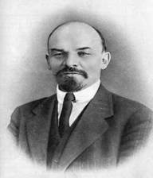
Можно ли утверждать, что чем больше мозг (голова), тем умнее человек?
И.С. Тургенев- 2012 г
В.И. Ленин-
1340 г
Д.И.Менделеев-
1571г
Умственное развитие зависит от того, какое количество связей создает головной мозг

Slide 10
Домашнее задание: изучить текст учебника п.50, ответить на вопросы с.192.
По желанию, подготовить сообщение «Мозг и способности»
Подумайте: Может ли мозг человека за жизнь устать? Почему?

